Slide 1
BASE DE DATOS II

Slide 2
Defina que es lenguaje procedural en MySQL.
Los procedimientos almacenados MySQL contienen una o más instrucciones SQL además de un procesamiento manipulador o lógico. La característica fundamental de los procedimientos almacenados MySQL es que estos comandos se quedan almacenados y se ejecutan en el servidor o en el motor de bases de datos.

Slide 3
Defina que es una función en MySQL.
Una función en MySQL es una rutina creada para tomar unos parámetros, procesarlos y retornar en un salida.
Deben retornar en un valor con algún tipo de dato definido, Pueden usarse en el contexto de una sentencia SQL Solo, retornan un valor individual, no un conjunto de registros.

Slide 4
¿Qué cosas características debe de tener una función? Explique sobre el nombre, el return, parámetros, etc.
NOMBRE FUNCIÓN .- Es el nombre que llevara la función que estamos creando la cual también tiene que llegar a tener un nombre único.
PARAMETROS .- Los parámetros son locales al procedimiento, es decir, existen solamente dentro del mismo. Pueden declararse varios parámetros por procedimiento, se separan por comas. Cuando el procedimiento es ejecutado, deben explicitarse valores para cada uno de los parámetros en el orden que fueron definidos.
RETURN .- La instrucción return indica el final de la función pero también el valor que devuelve la función
INSTRUCCIONES .- El cuerpo de la función, se define en un bloque "begin -end" que contiene las instrucciones que retornan el valor.

Slide 5
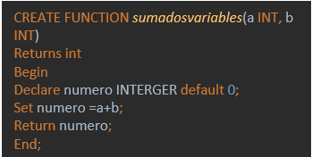
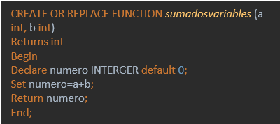

¿Cómo crear, modificar y cómo eliminar una función? Adjunte un ejemplo de su uso.
Crear Función
Modificar Función
Eliminar Función

Slide 6
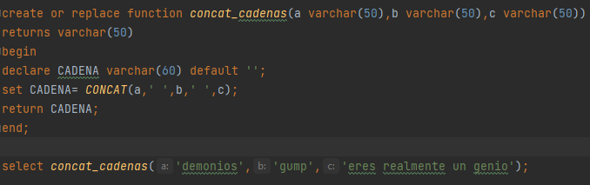
Para qué sirve la función CONCAT y como funciona en MYSQL ○ ¿Crear una función que muestre el uso de las función CONCAT? ○ La función debe concatenar 3 cadenas.
La función CONCAT funciona para unir dos o mas cadenas en una.

Slide 7
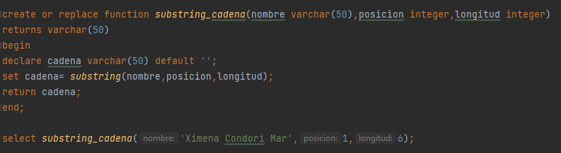
Para qué sirve la función SUBSTRING y como funciona en MYSQL ○ ¿Crear una función que muestre el uso de las función SUBSTRING? ○ La función recibe un nombre completo. ■ INPUT: Ximena Condori Mar ○ La función solo retorna el nombre. ■ OUTPUT: Ximena
SUBSTRING .- La función SUBSTRING en SQL nos permite extraer una porción de una string, o cadena de caracteres. Esto es muy útil para realizar diversas operaciones sobre las strings, como concatenarlas, dividirlas, etc

Slide 8
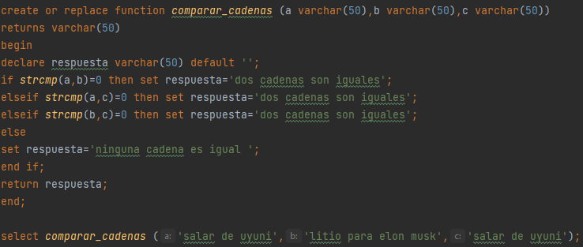
Para qué sirve la función STRCMP y como funciona en MYSQL ○ ¿Crear una función que muestre el uso de las función STRCMP? ○ La función debe comparar 3 cadenas. Y deberá determinar si dos de ellas son iguales.
La función STRCMP() en MySQL se usa para comparar dos strings. Si ambas strings son iguales, devuelve 0, si el primer argumento es más pequeño que el segundo según el orden definido, devuelve -1 y devuelve 1 cuando el segundo es más pequeño que el primero.

Slide 9
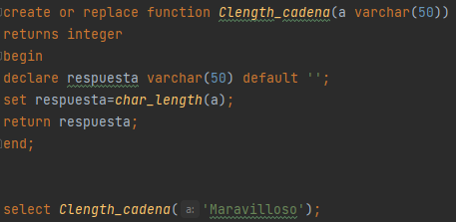
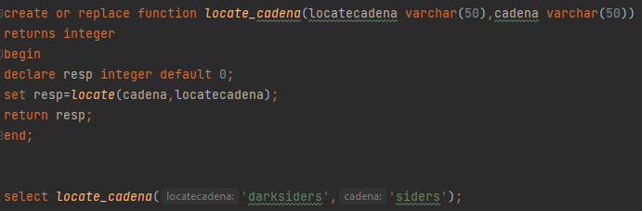


Para qué sirve la función CHAR_LENGTH y LOCATE y como funciona en MYSQL ○ ¿Crear una función que muestre el uso de ambas funciones?
La función CHAR_LENGTH .- En MySQL se usa para encontrar la longitud de una string dada en caracteres. Cuenta el número de caracteres e ignora si los caracteres son de un solo byte o de varios bytes.
La función LOCATE .- En MySQL se usa para encontrar la ubicación de una substring en una string.

Slide 10
¿Cual es la diferencia entre las funciones de agresión y funciones creados por el DBA? Es decir funciones creadas por el usuario.
Funciones de agregación .- Las funciones de agregación en SQL nos permiten efectuar operaciones sobre un conjunto de resultados, pero devolviendo un único valor agregado para todos ellos. Es decir, nos permiten obtener medias, máximos, sobre un conjunto de valores.
Funciones creadas por el DBA.- Una función definida por el usuario (UDF) te permite crear una función mediante una expresión de SQL, realiza acciones en la entrada y muestra el resultado de esas acciones como un valor.

Slide 11
¿Busque y defina a qué se referirá cuando se habla de parámetros de entrada y salida en MySQL? ○ Es decir IN INOUT, etc
IN: Es el tipo de parámetro que se usa por defecto. La aplicación o código que invoque al procedimiento tendrá que pasar un argumento para este parámetro. El procedimiento trabajará con una copia de su valor, teniendo el parámetro su valor original al terminar la ejecución del procedimiento.
OUT: El valor de este parámetros pude ser cambiado en el procedimiento, y además su valor modificado será enviado de vuelta al código o programa que invoca el procedimiento.
INOUT: Es una mezcla de los dos conceptos anteriores. La aplicación o código que invoca al procedimiento puede pasarle un valor a éste, devolviendo el valor modificado al terminar la ejecución.

Slide 12
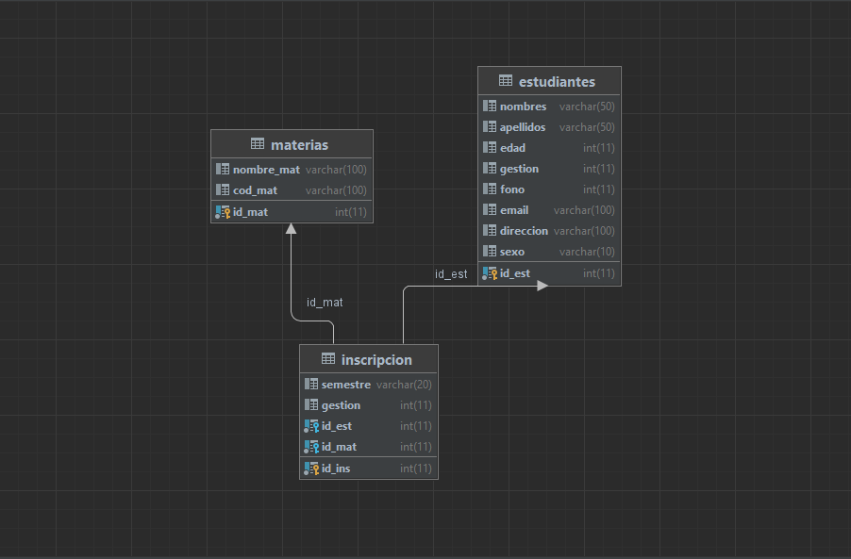
Crear la siguiente Base de datos y sus registros.

Slide 13
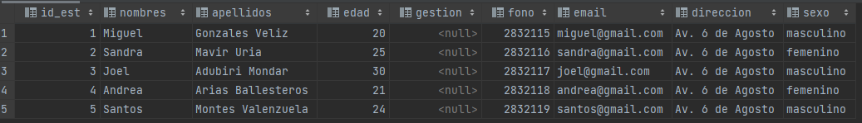
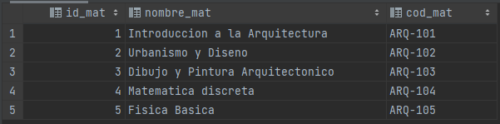
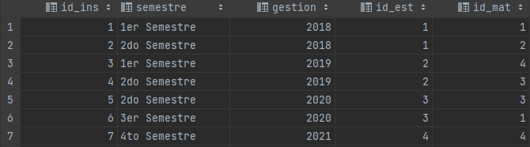

Slide 14
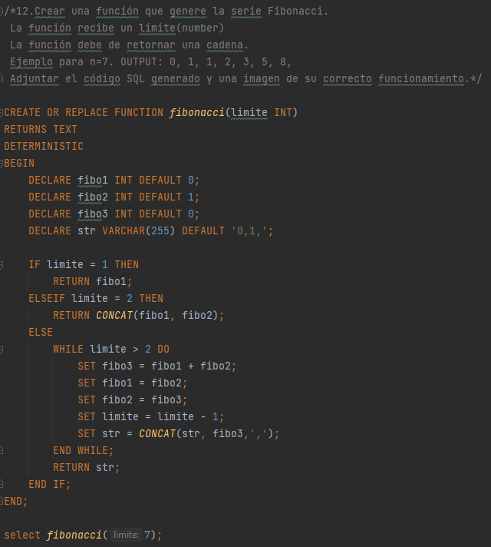

Crear una función que genere la serie Fibonacci.
Resultado

Slide 15
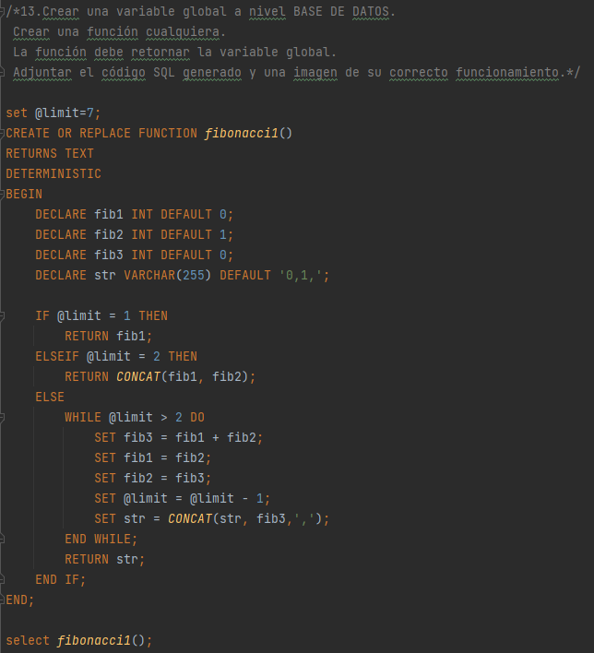

Crear una variable global a nivel BASE DE DATOS.

Slide 16
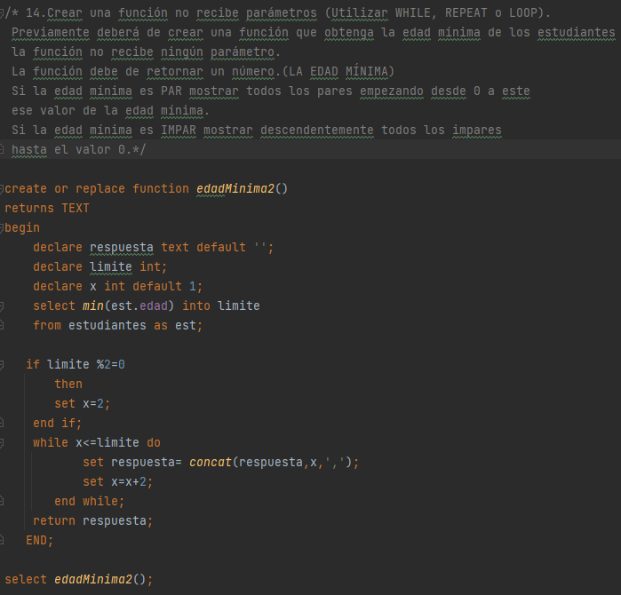

Crear una función no recibe parámetros (Utilizar WHILE, REPEAT o LOOP).

Slide 17
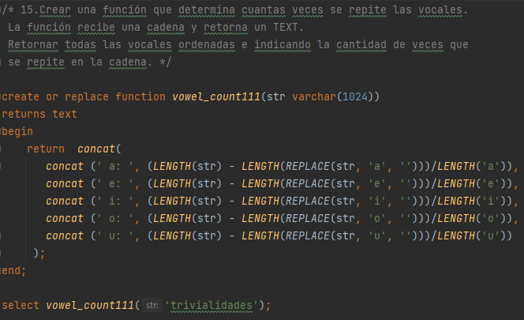

Crear una función que determina cuantas veces se repite las vocales.

Slide 18
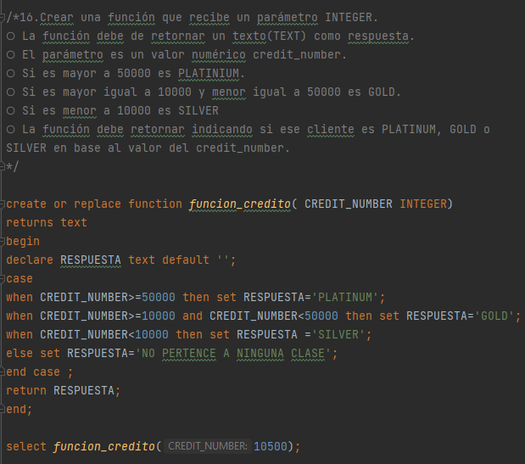

Crear una función que recibe un parámetro INTEGER.

Slide 19
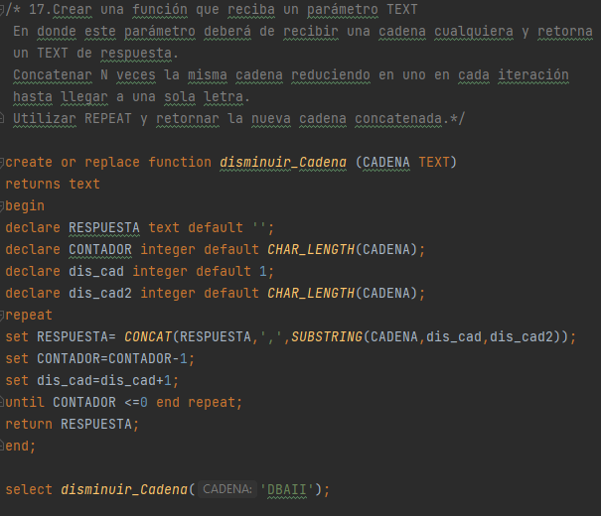

Crear una función que reciba un parámetro TEXT

